Slide 1
Тема: Жарочные, пекарные и высокочастотные шкафы. Грили

Slide 2
Жарочные шкафы
Жарочные шкафы предназначены для жарки мясных и рыбных продуктов, запекания овощных и крупяных блюд.
Жарочные шкафы различаются между собой количеством и размерами рабочих камер, температурой в камере и мощностью нагревателя.
В настоящее время на поп в эксплуатации находятся жарочные шкафы ШЖЭСН-2К, ШПЭСМ-3, ШК- 2А и др.

Slide 3
Шкаф жарочный электрический секционно-модулированный ШЖЭСМ-2К
Состоит из двух однотипных унифицированных жарочных секций (камер).
Каждая секция состоит из внутреннего и наружного коробов, пространство между которыми заполнено теплоизоляционными материалами.
Секции выполнены из стальных листов и оборудованы внутри полками для противней. Дверки секций установлены на шарнирах с помощью пружин плотно прижимаются к корпусу и открываются вниз.
Нагрев секций производится тэнами, установленными во внутреннем коробе по 3 шт. сверху и по 3 шт. снизу. Верхние тены открыты, нижние тены закрыты подовым листом.
Пары и газы удаляются через вентиляционное отверстие.
С правой стороны в специальном отсеке расположен блок электроаппаратуры. На его лицевую панель отдельно для каждой секции выведено: два пакетных переключателя для раздельного управления верхними и нижними тэнами.
Терморегулятор поддерживает заданную температуру секции в пределах от 100°С до 350°С. Сигнальные лампы позволяют визуально контролировать работу тэнов.
Жарочный кондитерский шкаф ШК-2А отличается от ШЖЭСМ-2К только тем, что изготовлен не в модулированном исполнении.

Slide 4
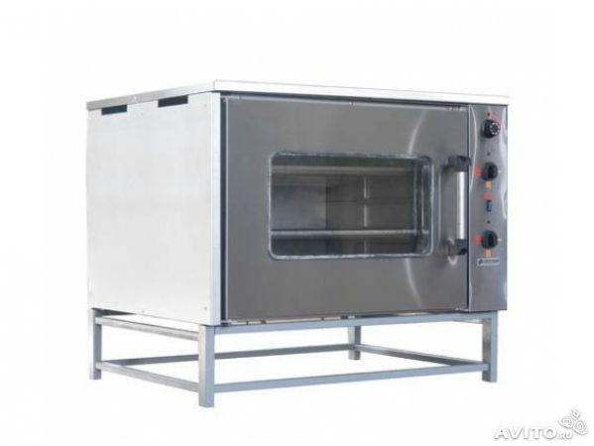
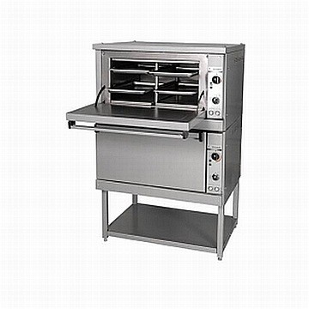
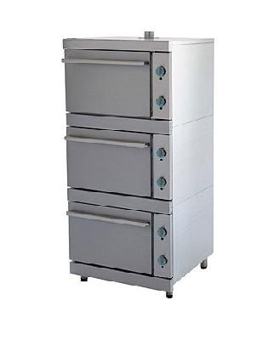

Slide 5
Пекарские шкафы
Пекарные шкафы предназначены для выпечки мелких хлебобулочных и кондитерских изделий.
Кондитерские шкафы различаются между собой количеством и размерами рабочих камер, температурой в камере и мощностью нагревателя.
В настоящее время на предприятиях общественного питания в эксплуатации находятся пекарные шкафы ШПЭСМ-3, ЭШ-ЗМ, КЭП-400.

Slide 6
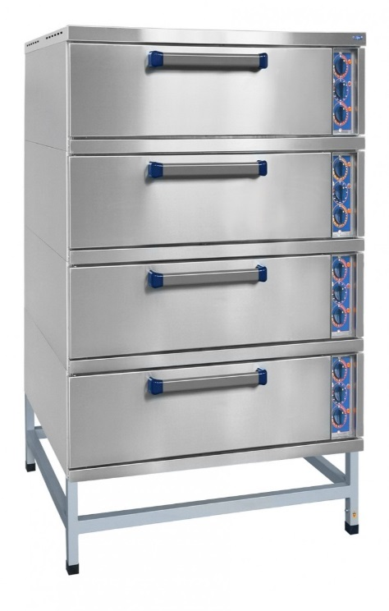
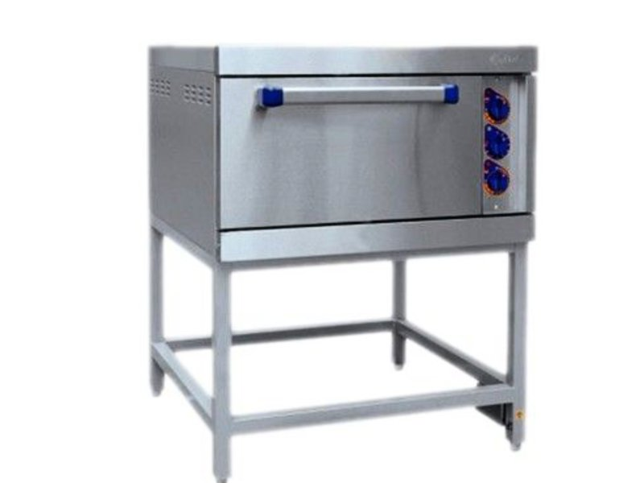
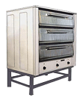

Slide 7
Шкаф пекарский электрический секционно -модулированный ШПЭСМ-3
Шкаф предназначен для выпечки только кондитерских и мелких хлебобулочных изделий.
Он имеет сварную подставку на которой установлены одна над другой три секции (камеры). С задней и боковых сторон и сверху шкаф облицован стальными эмалированными листами. Пространство между секциями и облицовкой заполнено теплоизоляционным материалом.
Дверцы шкафа закреплены шарнирами и теплоизолированы, они имеют задвижку для удаления из секции испарений, образующихся при выпечке кондитерских изделий.
В правой части шкафа находится отсек с тремя блоками управления (для каждой секции отдельно). На лицевой панели блока сконструированы сигнальные лампы, показывающие наличие переключателей, с помощью которых регулируют интенсивность нагрева и лимб терморегулятора, автоматически поддерживающего в рабочей камере заданную температуру.

Slide 8
Правила эксплуатации
К работе со шкафом допускаются лица, знающие его устройство и правила техники безопасности.
Ежедневно перед включением шкафа проверяют исправность заземления и санитарное состояние, а также исправность пускорегулирующих приборов. Затем устанавливают лимб терморегулятора на необходимую температуру, подключают шкаф к электросети и с помощью пакетных переключателей включают рабочие камеры на сильный нагрев. При этом загораются сигнальные лампы.
Как только камера прогреется до заданной температуры, сигнальные лампы гаснут, свидетельствуя о готовности шкафа к работе. Осторожно открывают дверки, устанавливают противни или кондитерские листы с продуктами. После пакетные переключатели переводят на слабый или сильный нагрев в зависимости от требований технологии приготовления кулинарных изделий.
При переводе шкафа на более низкую температуру нагрева выключают тены и дают шкафу остыть до необходимой температуры. После этого переводят лимб терморегулятора на более низкую степень нагрева и включают тены.
Количество выходящего пара, образующегося при выпечке продуктов, регулируют с помощью вентиляционного отверстия в зависимости от требований технологического процесса приготовления пищи.
Шкаф содержат в чистоте. Ежедневно его наружную поверхность протирают влажной тканью или промывают мыльным раствором, а затем насухо вытирают фланелью. Хромированные детали протирают мягкой сухой тканью. Перед уборкой или осмотром шкаф обязательно отключают от электросети.

Slide 9
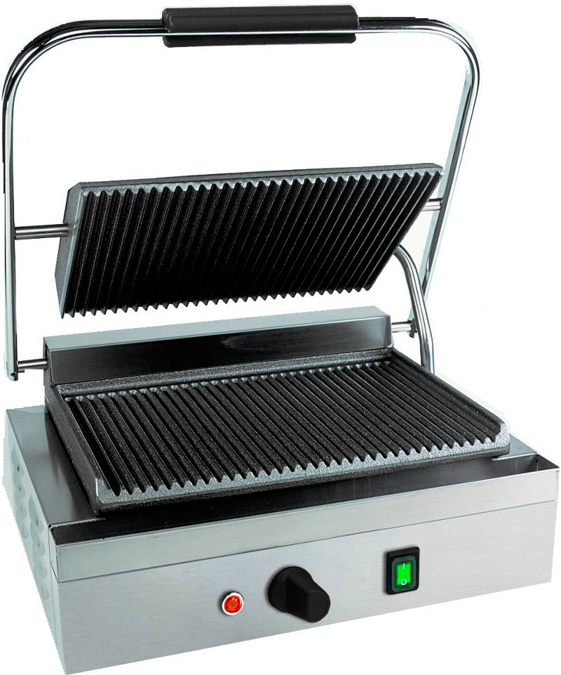
Грили
Пресс-гриль односекционный
предназначен для быстрого приготовления рыбы, мяса, овощей, горячих бутербродов, сосисок, шаурмы, сэндвичей и тостов.
Состоит из двух нагревающихся поверхностей, открывающихся по принципу книжки. На нижнюю часть кладутся продукты, которые прижимаются верхней частью. Контролируя силу нажима, повар может ускорить процесс приготовления блюда. А благодаря рифленой жарочной поверхности, на готовых блюдах получается аппетитная и хрустящая корочка.
Температура нагрева регулируется в пределах от 0 до 300 °C.

Slide 10
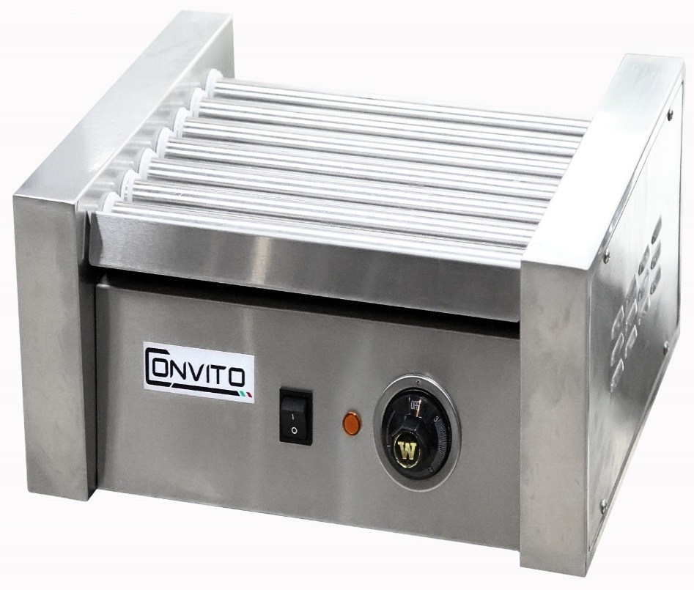
Гриль роликовый предназначен для обжаривания сосисок, сарделек, колбасок а также мясных и рыбных батончиков цилиндрической формы. Благодаря непрерывному вращению роликов, продукт прожаривается равномерно со всех сторон. Каждый ролик нагревается изнутри своим ТЭНом.

Slide 11
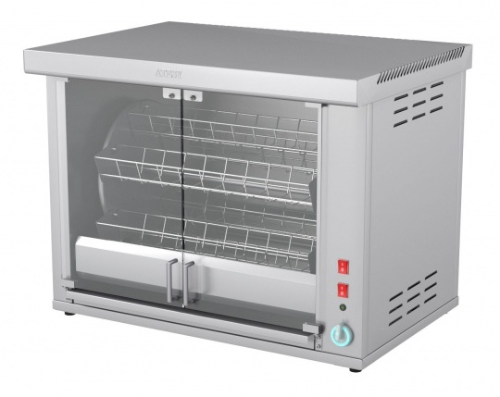
Гриль для приготовления кур «Командор 6М» карусельного типа отлично впишется в кухню кафе быстрого питания или фаст-фуд, а также его можно использовать в супермаркетах и для уличной торговли. Все элементы гриля выполнены из нержавеющей стали.
Карусельные грили предназначены для жарки тушек цыплят, куриных окорочков, грудок и других продуктов в движущихся садках. 18 кур помещаются в шесть садков, которые приводятся в движение электромотором. Равномерное вращение кур позволяют отлично прожарить их.
Время приготовления при полной загрузке не более 90 мин.

Slide 12
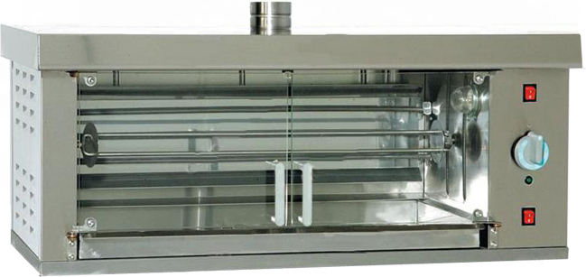
Гриль для приготовления кур «Командор 2/1М» шампурного типа.
Все элементы гриля выполнены из нержавеющей стали.
Процесс приготовления полностью автоматизирован. Предварительно подготовленные куры насаживаются на шампур, вращение которого производиться электромотором. Приготовление кур-гриль осуществляется посредством инфракрасного излучения, создаваемого электрическими нагревательными элементами. Есть возможность приготовления не только целой тушки, но и отдельных частей: крылышек, бедер или грудок.
Время приготовления при полной загрузке не более 100 мин

Slide 13
Высокочастотные шкафы
На предприятиях общественного питания в эксплуатации используют СВЧ-шкафы, которые предназначены для быстрого приготовления и разогревания кулинарных изделий, напитков и размораживания готовых блюд в электромагнитном поле токов высокой частоты.
Нагрев продуктов в шкафу осуществляется в результате преобразования энергии электромагнитных волн сверхвысокой частоты в тепловую, что дает уменьшение времени приготовления в два-три раза, сохранение питательных ценностей продуктов, их аромата и умеренный расход электроэнергии выгодно отличают их от традиционных газовых и электрических плит.
Безопасность работы шкафа обусловлена наличием специальной блокировки в электрической схеме, что дает автоматическое отключение подачи СВЧ-энергии при открытии дверцы камеры.
Для приготовления пищи используется посуда, изготовленная из стекла, фарфора, керамики пищевой пластмассы или бумажной упаковки при условии, что на них нет металлической краски (золотого или серебрянного ободка или орнамента).

Slide 14
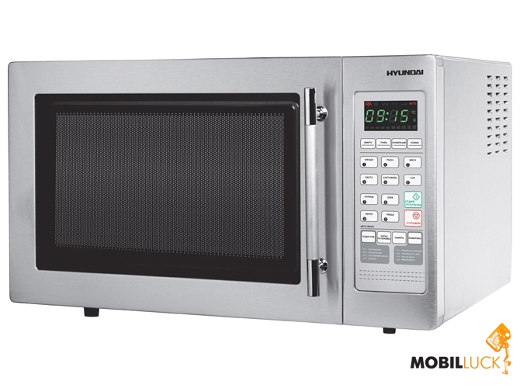
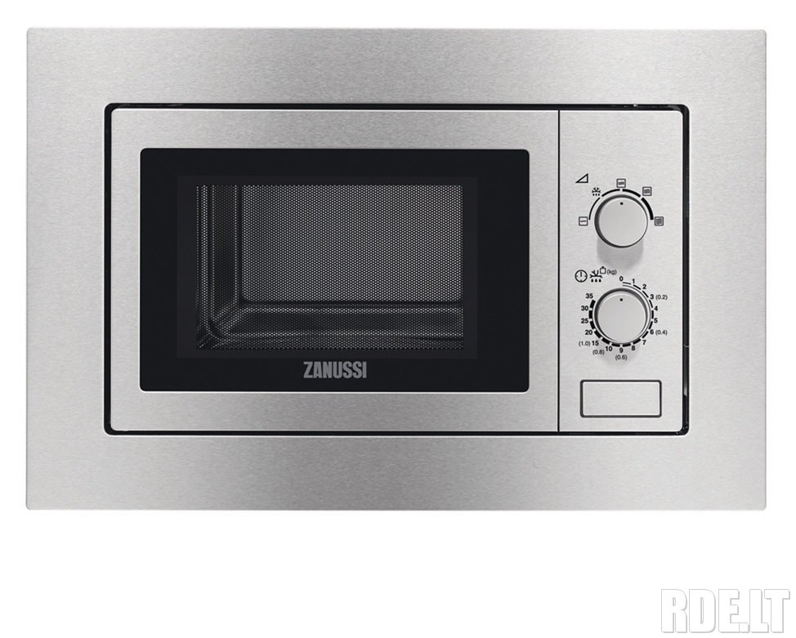
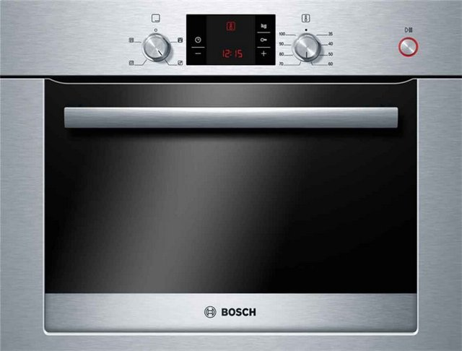

Slide 15
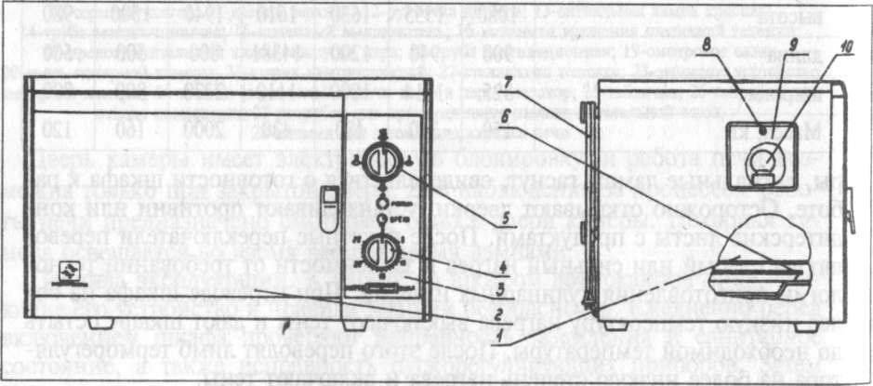
СВЧ-шкаф "Электроника"
В правой части шкафа установлен генератор СВЧ, который связан с рабочей камерой волноводом, блоком питания и элементами автоматики. В левой части шкафа расположена рабочая камера, закрываемая дверкой с уплотнителями и специальным стеклом, защищающими от утечки токов СВЧ.
На передней панели справа находится переключатель реле времени, ручка регулятора мощности и кнопки включения и выключения шкафа.

Slide 16
Правила эксплуатации
Перед включением нужно провести санитарную обработку рабочей камеры, вытереть ее насухо и проветрить.
Установить посуду с приготовленной пищей на поддон и закрыть дверцу рабочей камеры.
Перед включением повернуть ручку реле времени по часовой стрелке до отказа, а затем вращением ручки в обратном положении установить выбранное время приготовления пищи.
Включить печь нажатием на кнопку "Нагрев", при этом включается подсветка рабочей камеры. После окончания работы шкаф отключить от электрической сети, промыть рабочую камеру теплой водой и просушить.

Slide 17
Требования по технике безопасности СВЧ -шкафов
Шкаф должен быть установлен вдали от устройств, имеющих естественное заземление (газовые плиты, радиаторы отопления, водопроводных кранов и моек).
Запрещается эксплуатация печи в помещениях с повышенной опасностью, характеризующейся наличием сырости, химически активной среды, токопроводящих полов, металлических, земляных, железобетонных. Не включать в одну розетку с печью другие приборы. Не допускать попадания посторонних предметов в отверстия для защелки двери.
Запрещается эксплуатация печи:
— при повреждении шнура питания;
— в случае повреждения защитной сетки двери, деформации или повреждения рабочей камеры, двери, механизма ее фиксации;
— в случае, если печь включается при неплотно прикрытой двери.
Запрещается при включении в сеть печи одновременно прикасаться и к устройству, имеющему естественное заземление.
В случае перемещения ее в другое место, необходимо отключить от электрической сети, а так же во время санитарной обработки и для замены электрической лампочки.
Категорически запрещается самостоятельно устранять какие-либо неисправности печи, возникающие в процессе эксплуатации.

